Slide 1
ЗНАКОМСТВО С МАЛОЧИСЛЕННЫМИ НАРОДАМИ СЕВЕРА (ХАНТАМИ)

Slide 2
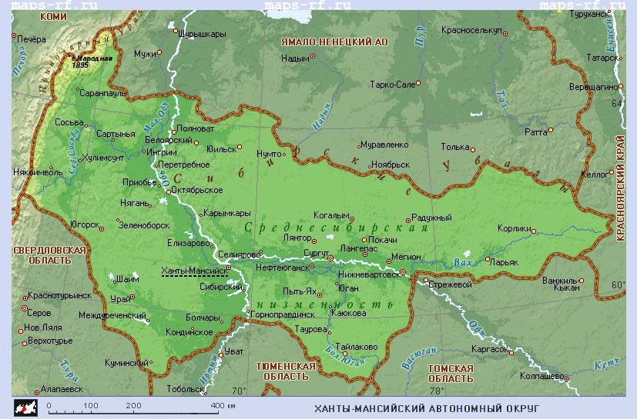

Slide 9
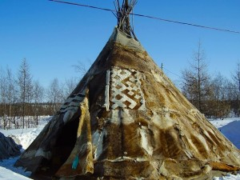

Slide 11
ЛАБАЗ

Slide 12
ПЕЧЬ

Slide 13
ИЗБА

Slide 24
Во всех действиях и обычаях и манси и ханты неукоснительно придерживаются правила:
«Как сегодня сам относишься к природе, так завтра будет жить твой народ».

